Slide 1

TOÁN 3

Slide 2


KHỞI ĐỘNG

Slide 3

Câu 1: Đọc bảng nhân 5
Câu 2: Đọc bảng chia 5

Slide 4
TOÁN
BÀI 4: ÔN TẬP BẢNG NHÂN 2; 5
BẢNG CHIA 2; 5 (TIẾT 2)

Slide 5


Ôn tập bảng nhân 5, bảng chia 5

Slide 6
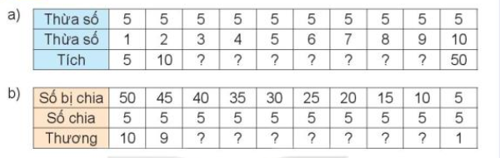
1
Số?

Slide 7
1
Số?
Thừa số | 5 | 5 | 5 | 5 | 5 | 5 | 5 | 5 | 5 | 5
Thừa số | 1 | 2 | 3 | 4 | 5 | 6 | 7 | 8 | 9 | 10
Tích | 5 | 10
a)
15
20
25
30
35
40
45
50
Số bị chia | 50 | 45 | 40 | 35 | 30 | 25 | 20 | 15 | 10 | 5
Số chia | 5 | 5 | 5 | 5 | 5 | 5 | 5 | 5 | 5 | 5
Thương | 10 | 9
b)
8
7
6
5
4
3
2
1
Notes:
a)

Slide 8
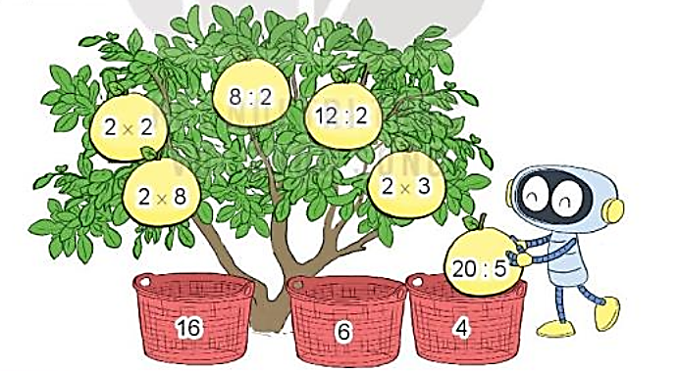
2
Rô –bốt sẽ hái hết những quả bưởi rồi cho vào các sọt như (hình vẽ). Hỏi:
Sọt nào sẽ có nhiều bưởi nhất?
Sọt nào sẽ có ít bưởi nhất?
a) Sọt có nhiều bưởi nhất: Sọt số 4
b) Sọt có ít bưởi nhất: Sọt số 16

Slide 9
3
> ; < ; = ?
>
<
?
a) 2 x 5
?
b) 18:2
?
10
c) 5 x 3
20 : 2
=
5 x 2

Slide 10



Củng
cố

Slide 11
4
Cửa hàng có 50 kg gạo nếp. Người ta chia đều số gạo nếp đó vào 5 túi. Hỏi mỗi túi có bao nhiêu ki – lô – gam gạo nếp?
Bài giải
Mỗi túi có số ki – lô – gam gạo nếp là:
50 : 5 = 10 ( kg)
Đáp số: 10 kg gạo nếp

Slide 12



Ghi nhớ: Bảng nhân 5, bảng chia 5
Xem lại bài đã học
Xem bài mới.

